Slide 1
Suomen Romaniyhdistys ry
Sitoutumaton, valtakunnallinen, perustettu 1967
Baȟtalo phuuriba- vanhustyön projekti RAY
Au mensa IV -nuorisotyön projekti OKM
Toimisto sijaitsee Pasilassa: neuvonta ja asiantuntijapalvelut.

Slide 2
Romanit maailmassa
Suomessa asuu n.10-12000 romania. Ruotsissa asuu lisäksi n.3-4000 Suomen Romania. Edestakaista muuttoliikettä on paljon.
Euroopassa asuu n.10 miljoonaa romania ja maailmassa 20 milj.
Kaikkialla romaneita yhdistää kiertävään elämään perustuva historia, romanikieli, vähemmistöasema sekä puhtauteen, häveliäisyyteen ja vanhusten kunnioitukseen liittyvät tavat
Romanikieli on sukua hindille ja sanskritille ja kielitutkimuksen perusteella romanien alkukotina pidetään Luoteis- / Pohjois-Intiaa.
Romanit ovat lähtöisin Intiasta, vaikkeivät ole intialaisia. Nykyisen Euroopan alueelle he saapuivat 1100-luvulla

Slide 3
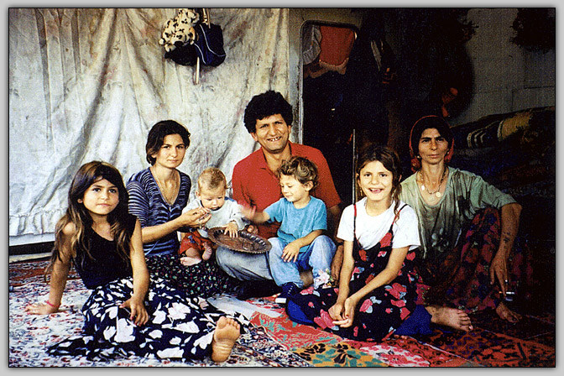

Slide 4
Romanit Suomessa
Suomeen romanit saapuivat v. 1512 Ruotsin kautta
Viranomaishistoria on vaihdellut torjunnasta hävitykseen, kontrollista assimilaatioon
Vasta 1956-luvulla alettiin romanien asemaan tehdä merkittäviä parannuksia (Romaniasiain neuvottelukunta)
Myös romanien oma järjestäytyminen ja kulttuurin avautuminen alkoi 60-luvulla, Suomen Romaniyhdistys
Suomen romanien sosiaalisissa oloissa tapahtui merkittävä muutos 70-luvulla, jolloin romaneille avautui mahdollisuus kunnalliseen asumiseen, (1985 kiertävä elämä päättyy)
Pysyvän asumisen myötä avautui myös mahdollisuus sosiaaliturvaan ja koko väestöä koskevaan koulutukseen

Slide 5
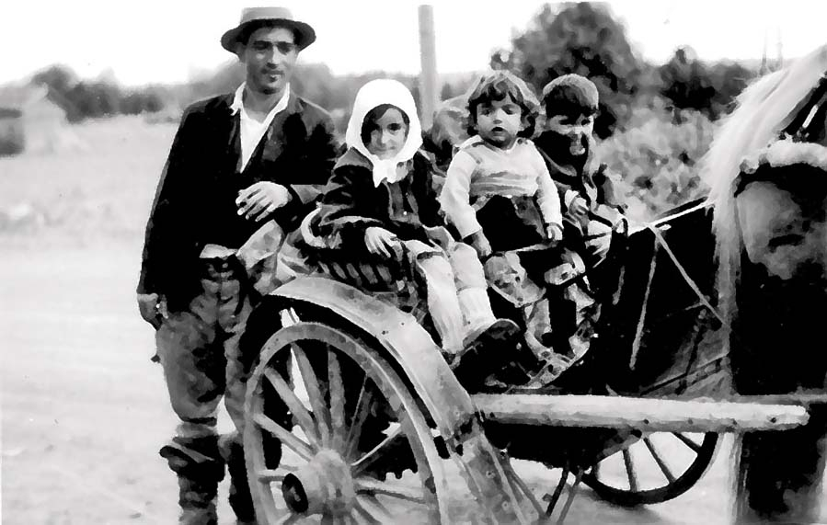

Slide 6
De patti phuurideske –douva hin goodjiba Anna kunnia vanhukselle –se on viisautta
Romanikulttuurin peruspilareita ovat:
Vanhojen ihmisten kunnioittaminen – vanhuksilla on viisaus ja elämänkokemus –suullinen historia
Häveliäisyyteen liittyvät tavat – määrittävät eri sukupuolten ja eri ikäisten välistä kanssakäymistä
Puhtauteen liittyvät tavat – konkreettinen ja symbolinen/rituaalinen puhtauskäsitys – määrittävät esineisiin ja asioihin kohdistuvaa puhtautta sekä ryhmän sisäistä käytöstä ja hierarkiaa että korostavat tapojen ja kunnioituksen merkityksiä. Asiat ovat puhtaita tai likaisia paikasta tai tavoista riippuen
Romanikulttuuri on yhteisöllistä ja kollektiivista

Slide 7
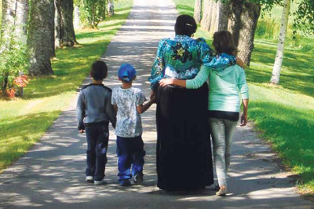

Slide 8
Romanien asuminen
Erityisasuntolailla velvoitettiin kunnan asuttamaan romanit , tarjolla oli halpakorkoista lainaa asuntojen kunnostamiseen. Romanit saivat asuntolainaa, jonka valtio takasi. N.400 perhettä hankkia asunnon lainalla.
Pääkaupunkiseudulla arvioidaan asuvan n.3000 romania, ja loput eri puolilla Suomea
Suurin osa romaneista asuu kunnallisissa asunnoissa, mutta paikkakunnasta riippuen omistusasunnoissa.
Asunnon saantiin vaikuttavat tekijät: sosio-ekonominen tilanne on heikko, työttömyysaste korkea sekä syrjintä yksityisellä puolella
Monissa kunnissa toimii kaupunkityöryhmä, jossa on myös asuntoasioita käsitellään
Romanikulttuurin erityispiirteet vaikuttavat asunnon vastaanottoon

Slide 9
Erityispiirteet
Väistämisvelvollisuus: sukujen välinen vakava väkivaltainen yhteenotto, useimmiten tappo. Sen seurauksena tekijän suku muuttaa pois paikkakunnalta, jonka jälkeen suvut eivät voi enää kohdata samoilla paikoilla. Tämä vaikuttaa asuinpaikan valintaan.
Muuttolupaa oli aiemmin tapana pyytää paikkakunnalla pidempään asuneilta romaneilta, nykyään osa romaneista estää muiden pääsyn liian lähelle.
Romanien puhtaussääntöjen mukaan nuoremmat romanit eivät voi olla tai asua vanhempien romanien yläpuolella. Asuntoa toivotaan myös useimmiten 1.kerroksesta
Lisäksi asuntojen huonejärjestelyissä on suvuista riippuen erilaisia toiveita, WC ja keittiön sijainti, keittiö ja makuuhuoneet, ei saunan alapuolella yms.
Yleensä romanit pitävät asunnot hyvässä kunnossa, mutta valitettavan usein syrjäytyneet/huumeongelmaiset romanit eivät välitä vuokranmaksusta eivätkä siisteydestä.
Yleisesti ottaen romanien asuntoasiat ovat hyvällä tolalla.

Slide 10
